Slide 1
Impresora laser
Rocio Martin 3A

Slide 2

Buenasssss

Slide 3
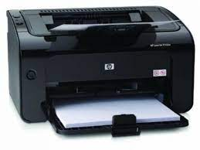
A continuación el funcionamiento de la impresora laser

Slide 4
FUNCIONAMIENTO
La impresora recibe los datos de impresión de la computadora y esta se lo envía a un cilindro de metal llamada tambor. El tambor, gracias a la electricidad estática a trae el tóner, una especie de tinta en polvo, de cartucho. Después, el tambor hace rodar el tóner sobre el papel en la forma de su impresión. El papel con tinta pasa a través de dos rodillos calientes, el calor y la presión de los rodillos fusionan las partículas de tóner de forma permanente en las fibras de papel. Por ultimo la impresión finaliza y sale el documento.

Slide 5
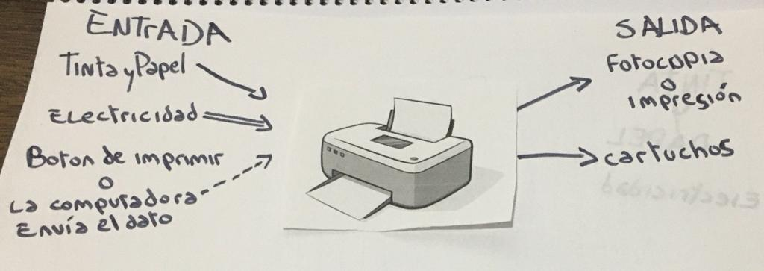
Elementos de entrada y salida

Slide 6

Adiossss

